Slide 1
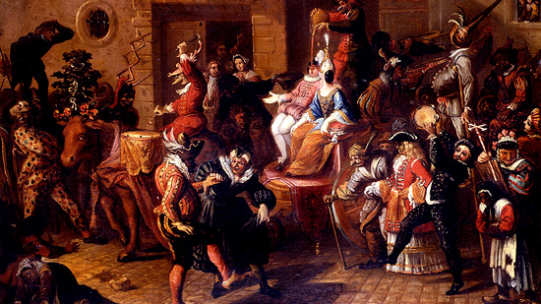
LETTERATURA CARNEVALESCA

Slide 2
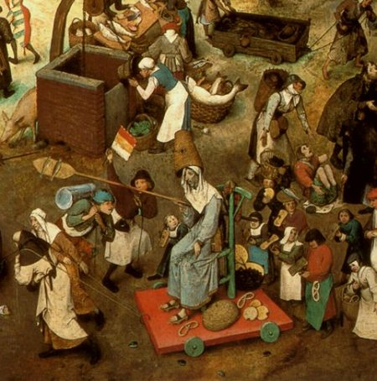
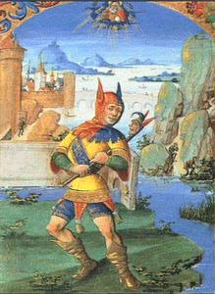
Mondo alla rovescia: le classi più umili potevano fare ciò che volevano, senza limitazioni dai potenti
Nella quaresima si eliminava la carne dall’alimentazione
significa «carne levare»
Trionfi: carri mascherati per carnevale, accompagnati da musica
CARNEVALE
Medioevo: giullari e goliardi
Letteratura carnevalesca
Libertà
comicità
Rovesciamento dei valori
Caratteri accentuati

Slide 3
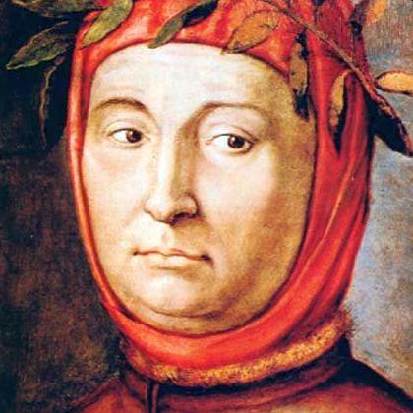
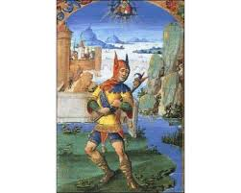
LETTERATURA CARNEVALESCA
Medioevo: goliardi e giullari (contro la poesia lirica siciliana, il Dolce Stil Novo,…)
‘400: Canti Carnascialeschi (Lorenzo de’ Medici)
«Trionfo di Bacco e Arianna»
‘500: si affianca all’anticlassicismo
-Rifiuto di modelli letterari prestabiliti (retorica del disordine)
-Rovesciamento dei valori della società
Canzone che accompagnava il carro mascherato di Bacco
Teofilo Folengo – Ruzante - Francesco Berni – Francois Rabelais – Luigi Pulci.

Slide 4
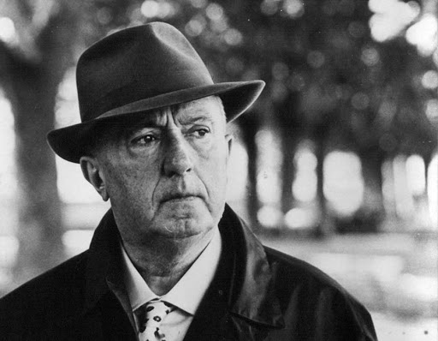
Gadda: il «funambolo della parola»
- «plurilinguismo gaddiano»: vari dialetti (milanese, fiorentino, napoletano, romanesco,…), i gerghi e il linguaggio quotidiano, la terminologia della scienza, parole di lingue straniere, neologismi creati da lui e citazioni dalla letteratura classica.
“LO STOMACO ERA TUTTO MESSO IN GIULEBBE, E ANDAVA DIETRO COME UN DISPERATO AMEBOIDE A MANTRUGIARE E PEPTONIZZARE L’OSSOBUCO” da «L’Adalgisa»
forte aspirazione all’ordine: Gadda stimava Alessandro Manzoni
-digressioni
-accumulazione caotica
“NON VOLEVA ANCORA RIDURSI A CREDERE CHE IL PROPRIO MONDO E I CAVALLI E LE CASE E I CIGNI DE’ GIARDINI E LE BIMBE; CHE LE GUARDIE, I GENERALI, I PARALITICI, I SACERDOTI, I BIGLIETTI DA CENTO, GLI SCRITTORI CELEBRI, LE PERE E I CAPISTAZIONE E LA PROSA DEGLI SCRITTORI CELEBRI, E TUTTO, SIA PROPRIO TUTTO UN BRUTTO SOGNO.”
La ricerca dell’ordine è impossibile: il mondo è un «pasticcio»
«OGNI FATTO È COME UN VORTICE IN CUI CONVERGONO CORRENTI DIVERSE, NESSUNA DELLE QUALI PUÒ ESSERE TRASCURATA NELLA RICERCA DELLA VERITÀ»
Italo Calvino
Accostamento alla lingua maccheronica del ‘500

Slide 5
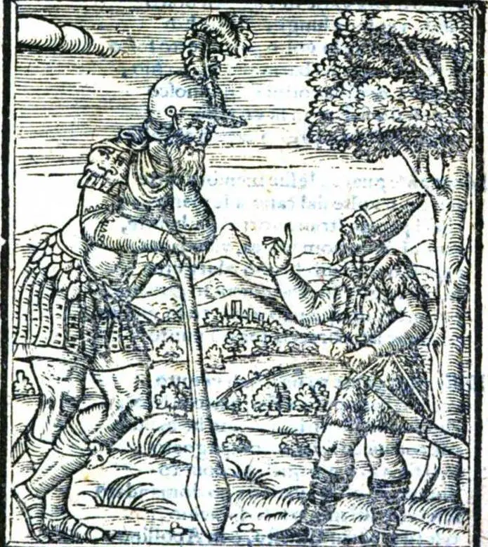
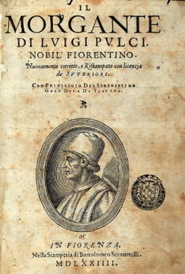
Luigi Pulci e «Il Morgante»
Rovesciamento dello stereotipo del cavaliere errante
-Morgante: un gigante «buono», convertito al Cristianesimo, che diventa lo scudiero di Orlando;
Usa il batacchio di una campana come una clava
-Margutte: mezzogigante, peccatore incallito, che crede nelle divinità dell’alcool e del cibo;
-volgare fiorentino e sperimentalismo: termini popolari, neologismi;
-morte dei due amici è un elemento comico: Margutte muore per aver riso troppo, Morgante viene punto da un granchio mentre salva una nave di cristiani;
-meno ironico durante la battaglia di Roncisvalle: qui muore il protagonista Orlando
Unico testo in cui Orlando muore (non nell’Orlando innamorato e nell’Orlando Furioso)
-Luigi Pulci verrà sospettato di eresia, poiché nei suoi personaggi (Margutte, il diavolo Astarotte) riversava il suo pensiero religioso

Slide 6
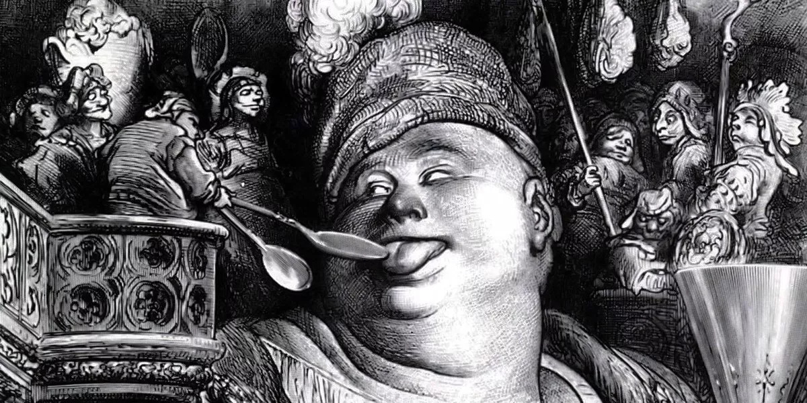
Anticlassicismo e comicità
Francesco Berni: aggiunge al repertorio di immagini tradizionali contenuti imprevisti (straniamento)
Uso voluto di un latino scorretto, mischiato a vocaboli del volgare e del dialetto
Teofilo Folengo: «Maccheronee» (raccolta di opere); elemento comico-grottesco tramite lo stravolgimento dei valori cavallereschi
Francois Rabelais: «Gargantua e Pantagruele»;
Situazioni comiche/surreali, ma anche riflessioni su argomenti seri
Gigante-padre
gigante.-figlio

Slide 7
Sitografia:
-https://www.lacooltura.com/2016/09/carlo-emilio-gadda-pasticciaccio/
-https://it.wikipedia.org/wiki/Carlo_Emilio_Gadda
-http://www.treccani.it/enciclopedia/carlo-emilio-gadda/
-https://letteritaliana.weebly.com/luigi-pulci.html
-https://it.wikipedia.org/wiki/Luigi_Pulci
-ho consultato anche il libro di testo – G. Baldi, S. Giusso, M. Ranzetti, G. Zaccaria «I classici nostri contemporanei» vol II ed. Paravia
Ruben Lee 3H

